Slide 1


DESCRIPCIÓN FENOMENOLÓGICA DE LA FUENTE CEREMONIAL
«EL LAVAPATAS» A PARTIR DE
LA NOCIÓN DE EXPERIENCIA ESTÉTICA DE WALTER BENJAMIN
Ivonne Rodríguez Pacheco

Slide 2

Grupo de Investigación
Fray Bartolomé de las Casas O.P.
Línea de investigación
Estudios sobre historia del pensamiento en la cultura en Colombia y América Latina
Semillero
Fenomenología y Hermenéutica
«Daniel Herrera Restrepo»

Slide 3
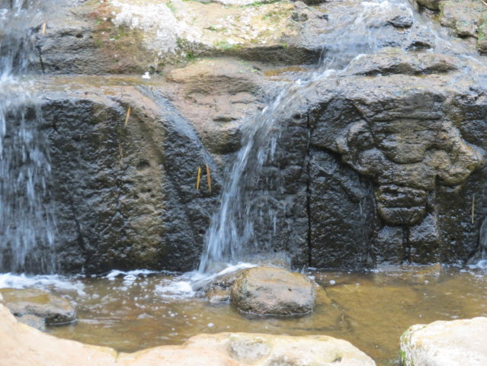
DESCRIPCIÓN FENOMENOLÓGICA DE LA FUENTE CEREMONIAL
«EL LAVAPATAS» A PARTIR DE
LA NOCIÓN DE EXPERIENCIA ESTÉTICA DE WALTER BENJAMIN

Slide 4
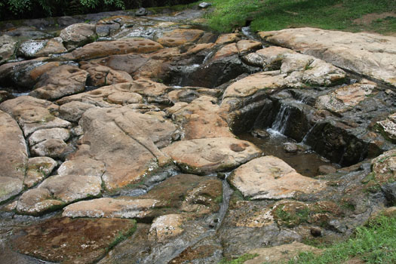
Objetivo
General
Aclarar la noción de experiencia estética en Walter Benjamin en correspondencia con la fuente ceremonial de «El Lavapatas»

Slide 5
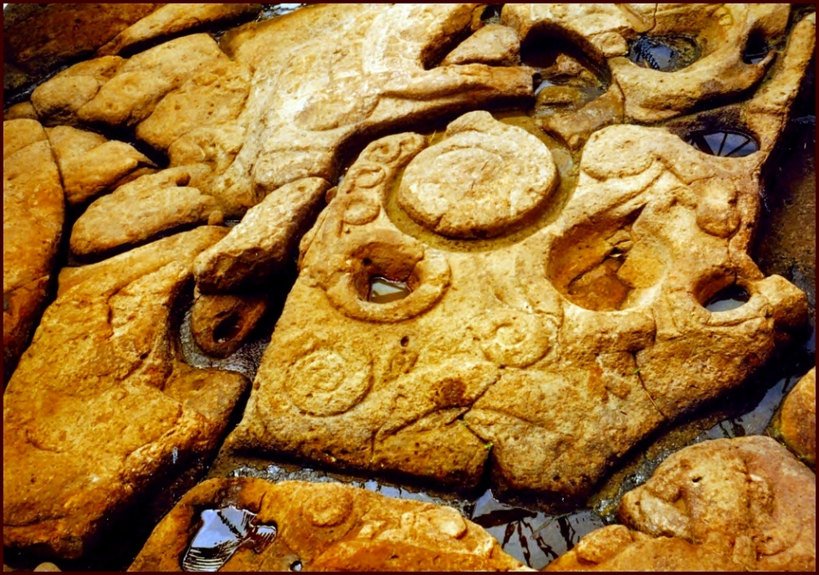
Objetivos
Específicos
1. Mostrar la noción de experiencia estética en Walter Benjamin.
2. Describir fenomenológicamente la experiencia estética de la fuente ceremonial de «El Lavapatas».
3. Considerar el acontecimiento estético de la fuente ceremonial de «El Lavapatas» y sus consecuencias políticas.

Slide 6
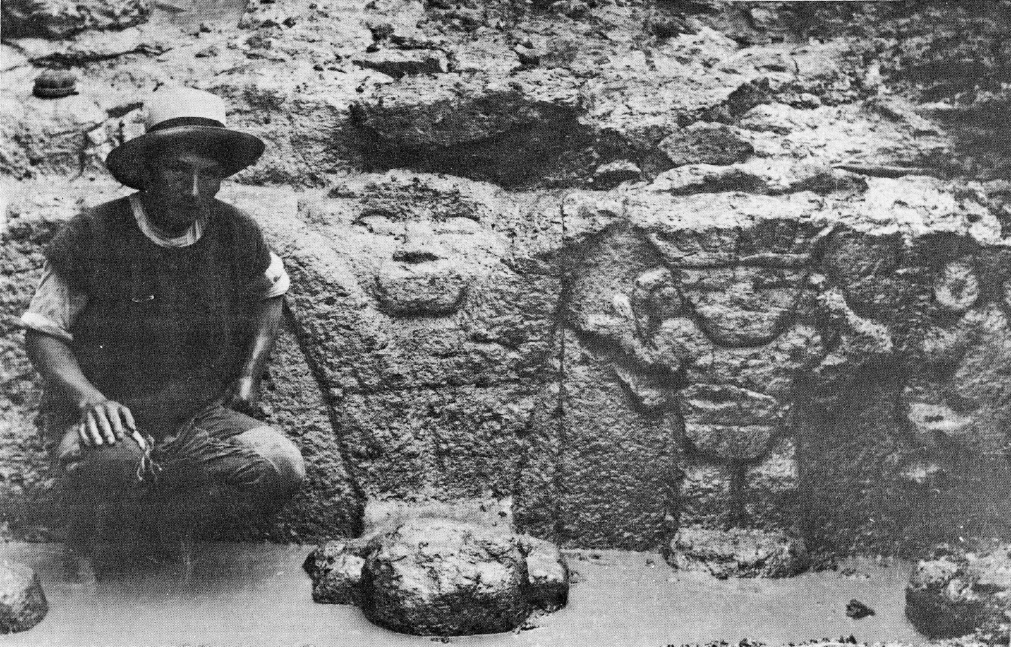
“[…] quien quiera acercarse a lo que es su pasado tiene que comportarse como un hombre que excava […]”
Benjamin, 2010. p. 350

Slide 7
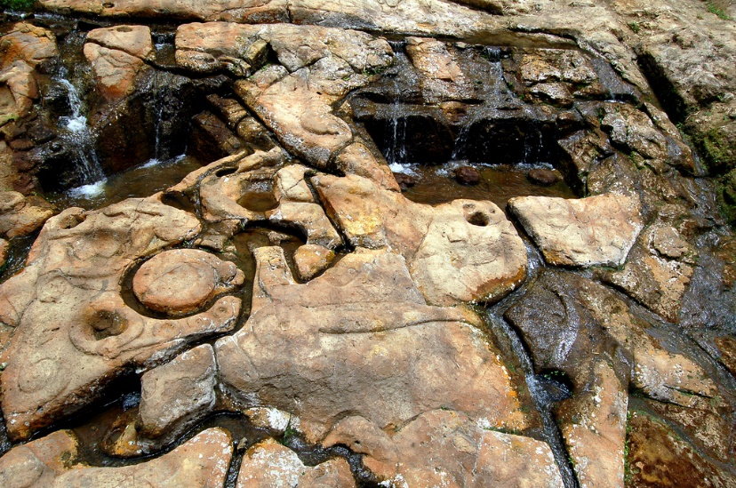
ANTECEDENTES
ESTADO DE LA CUESTIÓN
CAPÍTULO 1
LA EXPERIENCIA ESTÉTICA COMO OBJETO DE INVESTIGACIÓN
CAPÍTULO 2
LA DESCRIPCIÓN FENOMENOLÓGICA COMO MÉTODO DE INVESTIGACIÓN
CAPÍTULO 3
LA EXPERIENCIA ESTÉTICA EN LA FUENTE CEREMONIAL DE «EL LAVAPATAS» EN SAN AGUSTÍN, HUILA Y SUS IMPLICACIONES POLÍTICAS
CONCLUSIONES
REFERENCIAS BIBLIOGRÁFICAS
CONTENIDO
GENERAL

Slide 8

Plan de trabajo
Instrumento
Objeto
Método
Escenario
VÍA ÓPTICA
DE INVESTIGACIÓN

Slide 9
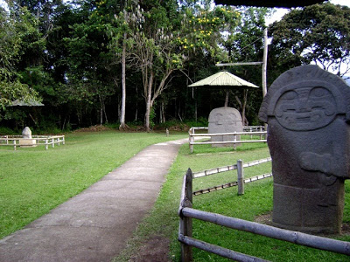
DE CAMINO A LA FUENTE CEREMONIAL DE «EL LAVAPATAS» …

Slide 10
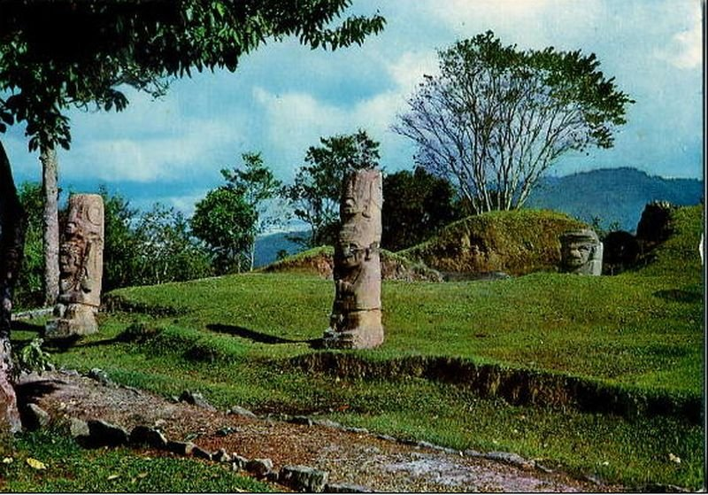
  ¡GRACIAS!

